Slide 1

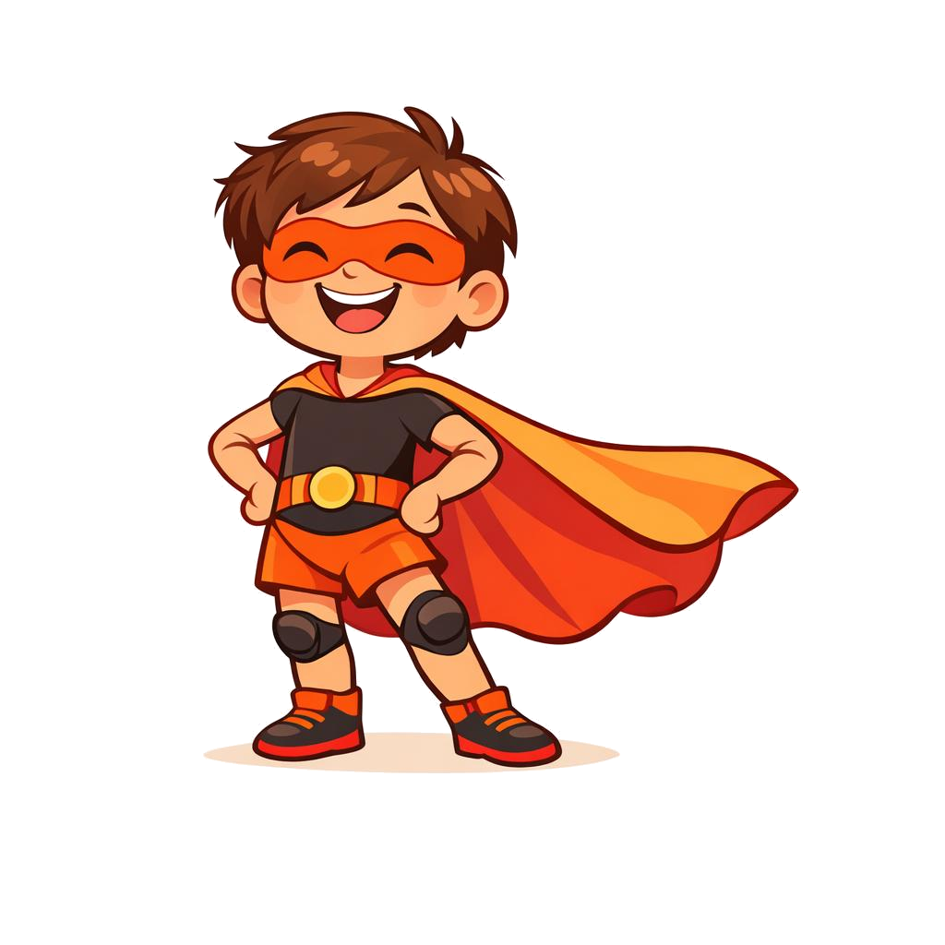

Le Livret SED'OCC
Pour les enfants
Le mystère de la colle du corps
Comprendre le syndrome d'Ehlers-Danlos
Viens découvrir avec moi le secret de la colle magique !
Fait par l’association Sed’Occ France 04/2026

Slide 2
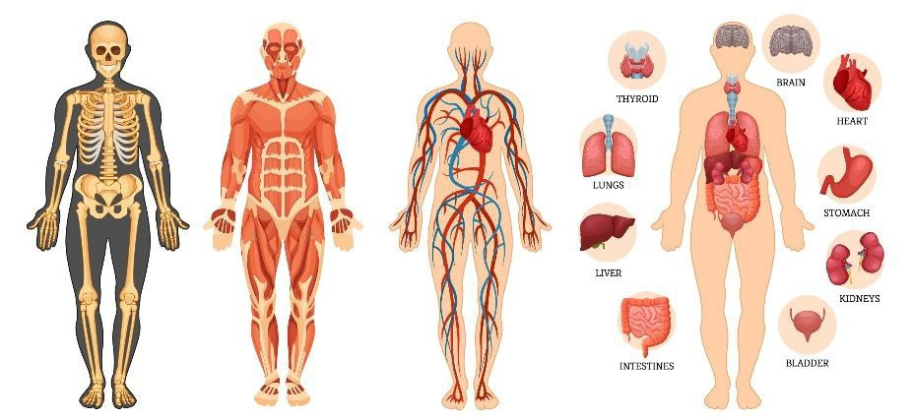
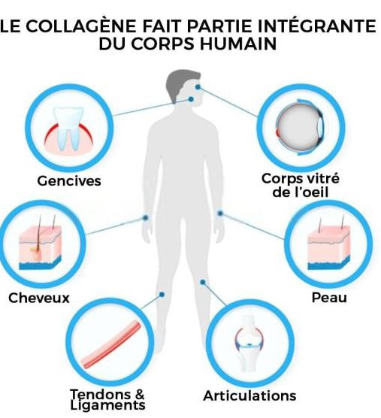
Notre corps, une merveilleuse maison !
Dans notre corps, il y a une super colle magique qui s'appelle le collagène.
Elle aide à tenir nos os, notre peau
et tout le reste.
Fait par l’association Sed’Occ France 04/2026

Slide 3
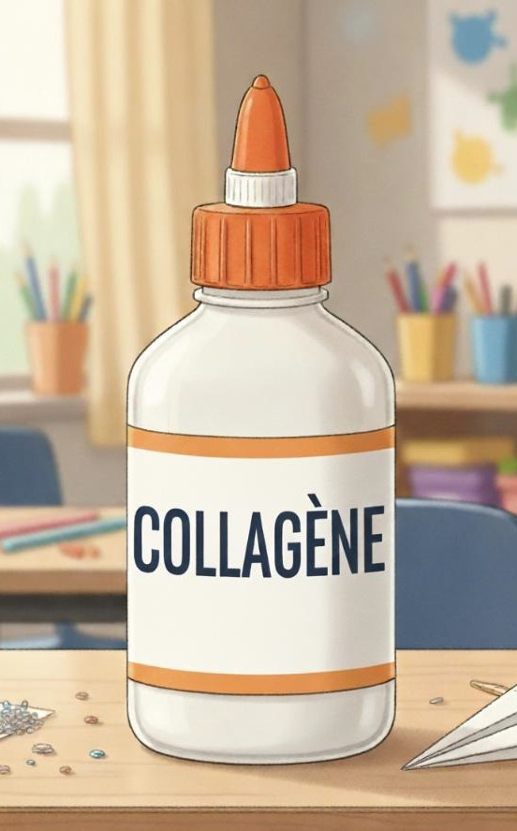
Qu'est-ce que le SED ?
Pour les personnes avec le SED, la recette de cette colle est un peu différente.
Elle est moins solide ou trop élastique.
Ce n'est pas une maladie contagieuse, c'est une différence.
La peau, les articulations, les muscles... plein de parties du corps ont besoin de cette colle !
Fait par l’association Sed’Occ France 04/2026

Slide 4

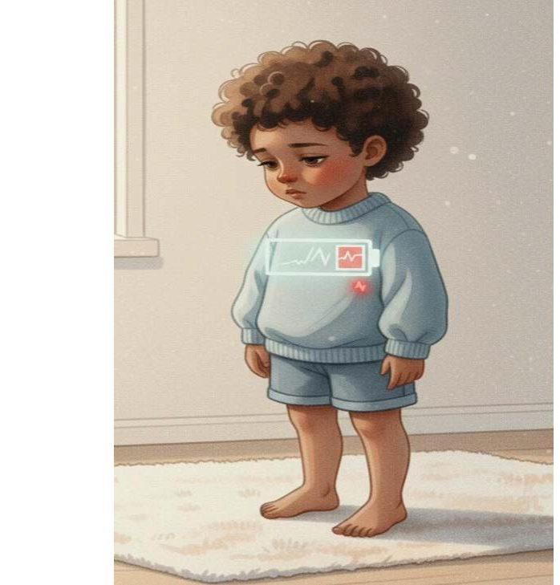
La grande batterie à plat
Le corps doit faire beaucoup plus d'efforts pour compenser la colle lâche, comme un muscle qui travaille trop.
C'est pour cela qu'on est souvent fatigué, même en ayant bien dormi.
Fait par l’association Sed’Occ France 04/2026

Slide 5
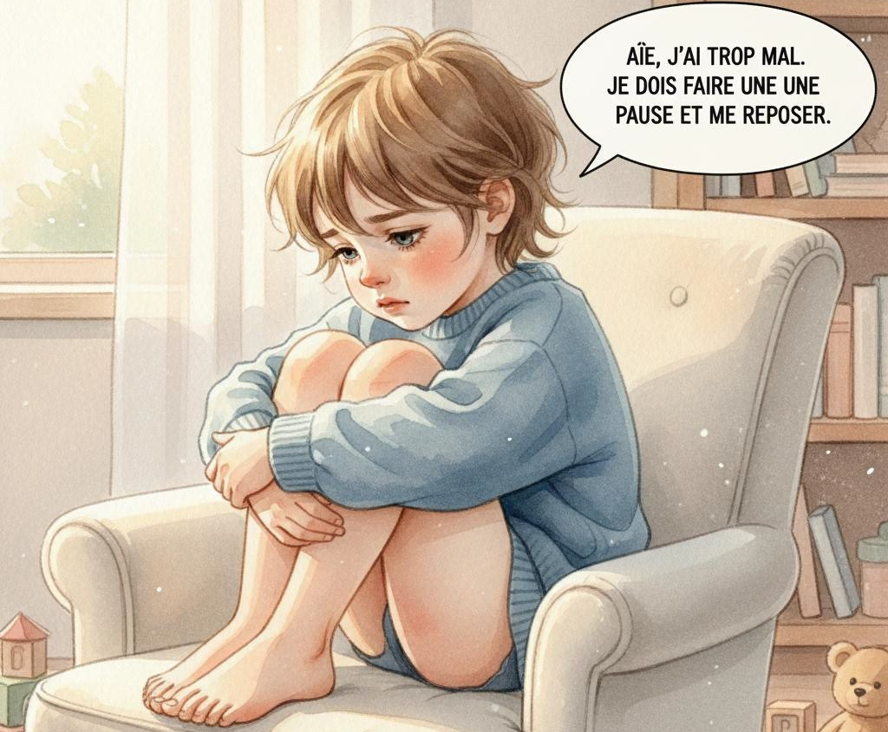
La douleur (les alarmes du corps)
Avoir mal, c'est le corps qui envoie des signaux d'alarme.
On apprend à écouter ces alarmes et à se reposer quand elles sonnent.
Mais on peut apprendre à apprivoiser la douleur, avec l'aide des docteurs et de sa famille !
Fait par l’association Sed’Occ France 04/2026

Slide 6
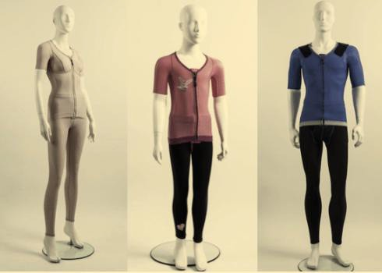
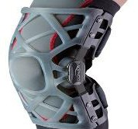
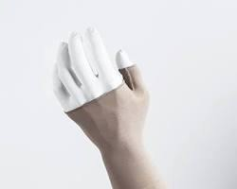


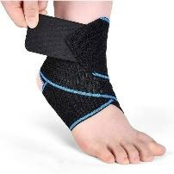
Les aides et astuces
(les supers outils)
Les béquilles, les attelles, les vêtements de compression.
Ce sont nos outils de super-héros pour aider notre colle spéciale !
Fait par l’association Sed’Occ France 04/2026

Slide 7
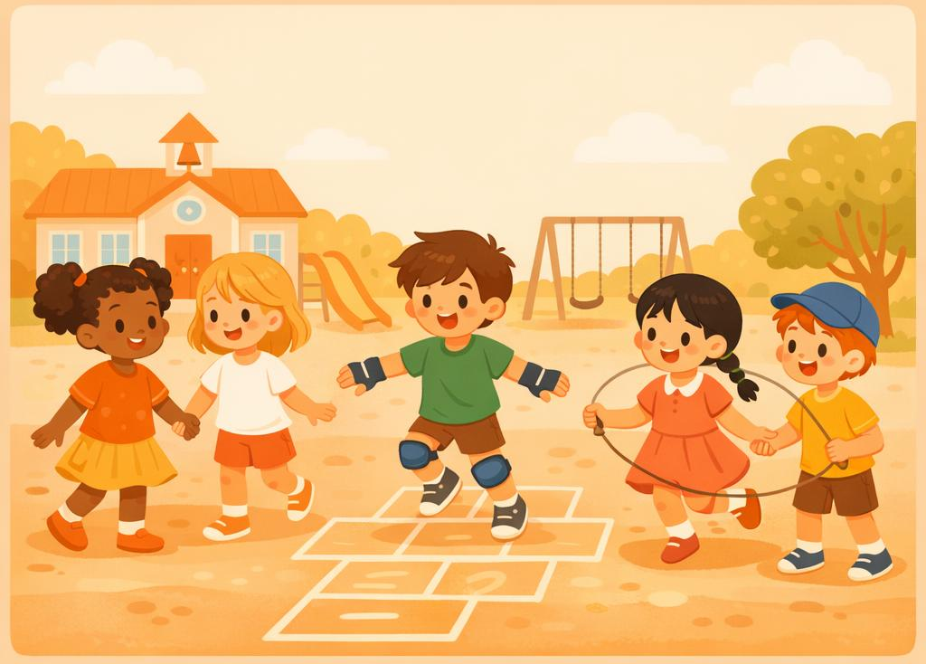
Jouons ensemble avec bienveillance !
Sois un super copain !
Ton copain avec le SED a une colle spéciale qui le rend plus fragile. Ce n'est pas de sa faute, et il a besoin de ta gentillesse !
Dans la cour, on peut s'amuser ensemble à des jeux sans bousculade : la marelle, la corde à sauter, les jeux de société, le dessin...
Pas besoin de se pousser pour bien rigoler !
Fait par l’association Sed’Occ France 04/2026

Slide 8

Ensemble, on est plus forts !
On peut parler, se comprendre et
Trouver des solutions ensemble.
C'est important de se sentir entouré.
Tu es un super-héros, n'oublie jamais !
━━━━━━━━━━━━━━━━━━━━━━━━
Pour tes parents
Site internet : www.sedocc.fr
Email : Sedocc31@gmail.com
Facebook : SedOcc
Fait par l’association Sed’Occ France 04/2026

